Slide 1
Bootcamp
Инструменты BI

Slide 2

На этом уроке
Начало работы
Рынок и история BI
Позиция Power BI на рынке
Версии Power BI
Power Query

Slide 3
Что такое BI и в чем его миссия?

Slide 4
Если просто, то BI - это Excel + Power Point в одном инструменте, где есть больше возможностей, чем в самих Excel и Power Point

Slide 5
Если более научно, то BI - это автоматизация аналитических процессов для презентации данных в красивой форме

Slide 6

BI расшифровывается как Business Intelligence и не переводится на русский. В проф сообществе так и говорят “биай”

Slide 7
Миссия BI
Что такое BI
Миссия BI заключается в том, чтобы обеспечить организацию оперативными данными для помощи в принятии управленческих решений.
BI делает решения более понятными и объективными. Помогает принимать их быстрее, что сверхважно для любой современной организации.
Например в BI можно настроить push уведомления на ответственного сотрудника при наступлении какого-то события, чтобы он отреагировал на ситуацию сразу, а не после совещания.

Slide 8
История возникновения BI систем

Slide 9

Ганс Питер Лун — сотрудник IBM, одного из первых IT-гигантов. Часто его называют «отцом Business intelligence»
В 1958 году он написал статью «A Business Intelligence System»
место для иллюстрации

Slide 10
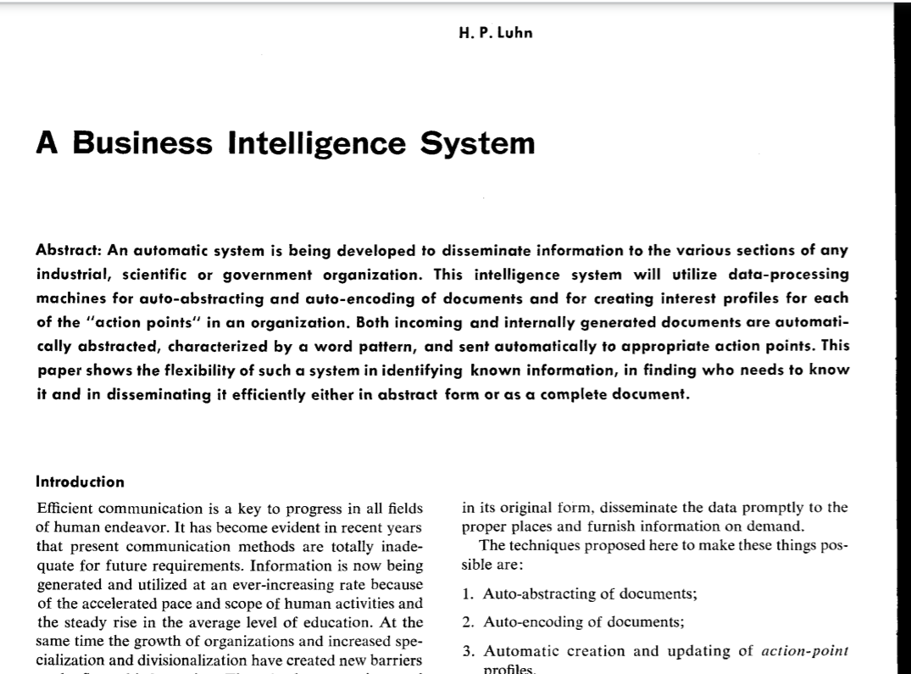
В статье даётся определение BI:
«An automatic system… developed to disseminate information to the various sections of any industrial, scientific, or government organization»
«Это автоматизированная система, разработанная с целью распределения информации различных направлений деятельности любой индустриальной, научной или государственной организаций»
место для иллюстрации

Slide 11

Аналитик Gartner Ховард Дреснер даёт близкое к современному определение систем BI: «концепты и методы, позволяющие улучшать процесс принятия бизнес- решений, благодаря использованию систем, помогающих преобразовать данные в факты»
Ховард Дреснер
1989 год

Slide 12







2000-е
Активное появление решений по BI от различных компаний. Как независимых, так и крупных: Oracle, IBM, Microsoft

Slide 13

Появление квадранта Gartner, который оценивает уровень развития BI-систем на рубеже нулевых и десятых годов можно считать символической точкой развития BI систем в современном виде.
Gartner выпускает наиболее популярную классификацию BI систем.

Slide 14
Какие есть BI инструменты и как определить уровень их развития

Slide 15

Основной рейтинг BI инструментов выпускает компания Gartner
Инструменты BI
Международная исследовательская компания
Специализируется на рынке IT
Основана в 1979 году
Выпускает регулярные «рейтинги» IT-систем, в том числе и BI
Рейтинги составляются в виде магического квадранта
В 2009 году выиграла судебный иск по поводу легитимности магических квадрантов
Все лидеры делают прессрелизы по факту выхода нового квадранта

Slide 16
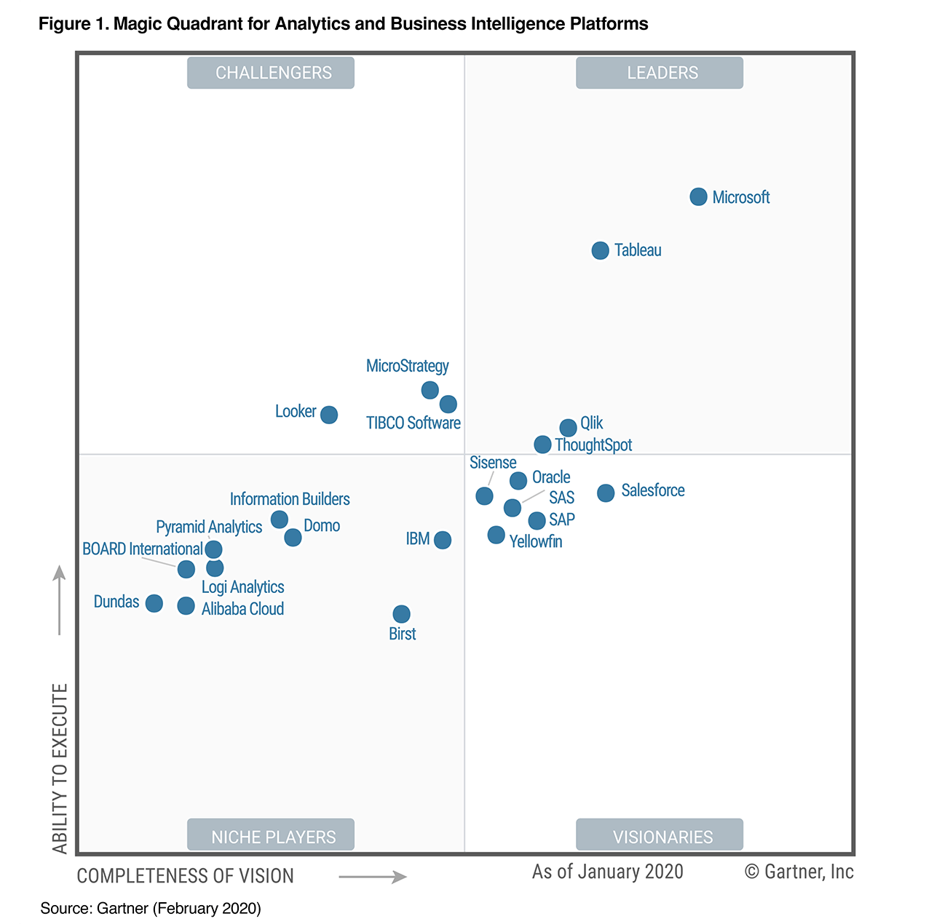
2020 год
место для иллюстрации

Slide 17
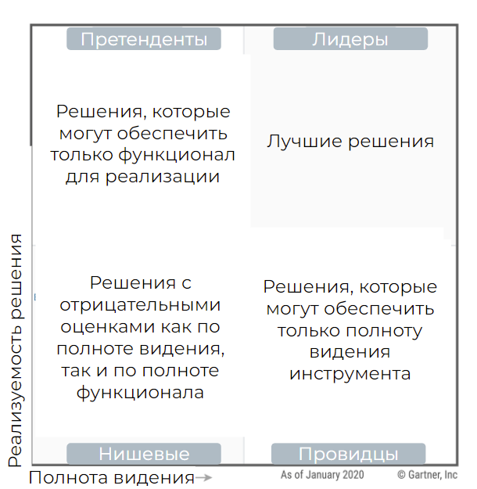
Как оценивается
место для иллюстрации

Slide 18
Полнота видения
Инструменты BI
Насколько решение соответствует потребностям рынка?
Какова стратегия продвижения системы?
Как выстраивается стратегия продаж и ценообразования?
Как развивается продукт? Применяются ли инновационные технологии?
Соответствует ли решение задачам предприятий разного масштаба?
Есть ли особенность географической стратегии и планы по развитию в других странах?

Slide 19
Реализуемость решения
Инструменты BI
Насколько просто и удобно интегрировать систему в рабочий процесс?
Что отличает платформу от конкурентов?
Соответствуют ли решения практическим задачам пользователей?
Продукт оперативно реагирует на тенденции рынка?
Им комфортно пользоваться?
Легко ли его обновлять?
Какие особенности есть у техподдержки?
Что говорят пользователи?

Slide 20
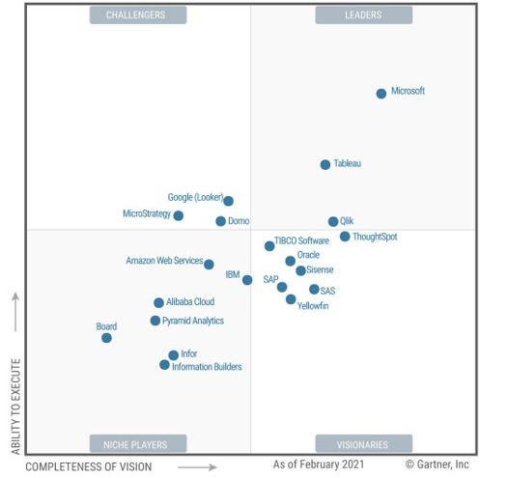
2021 год
место для иллюстрации

Slide 21
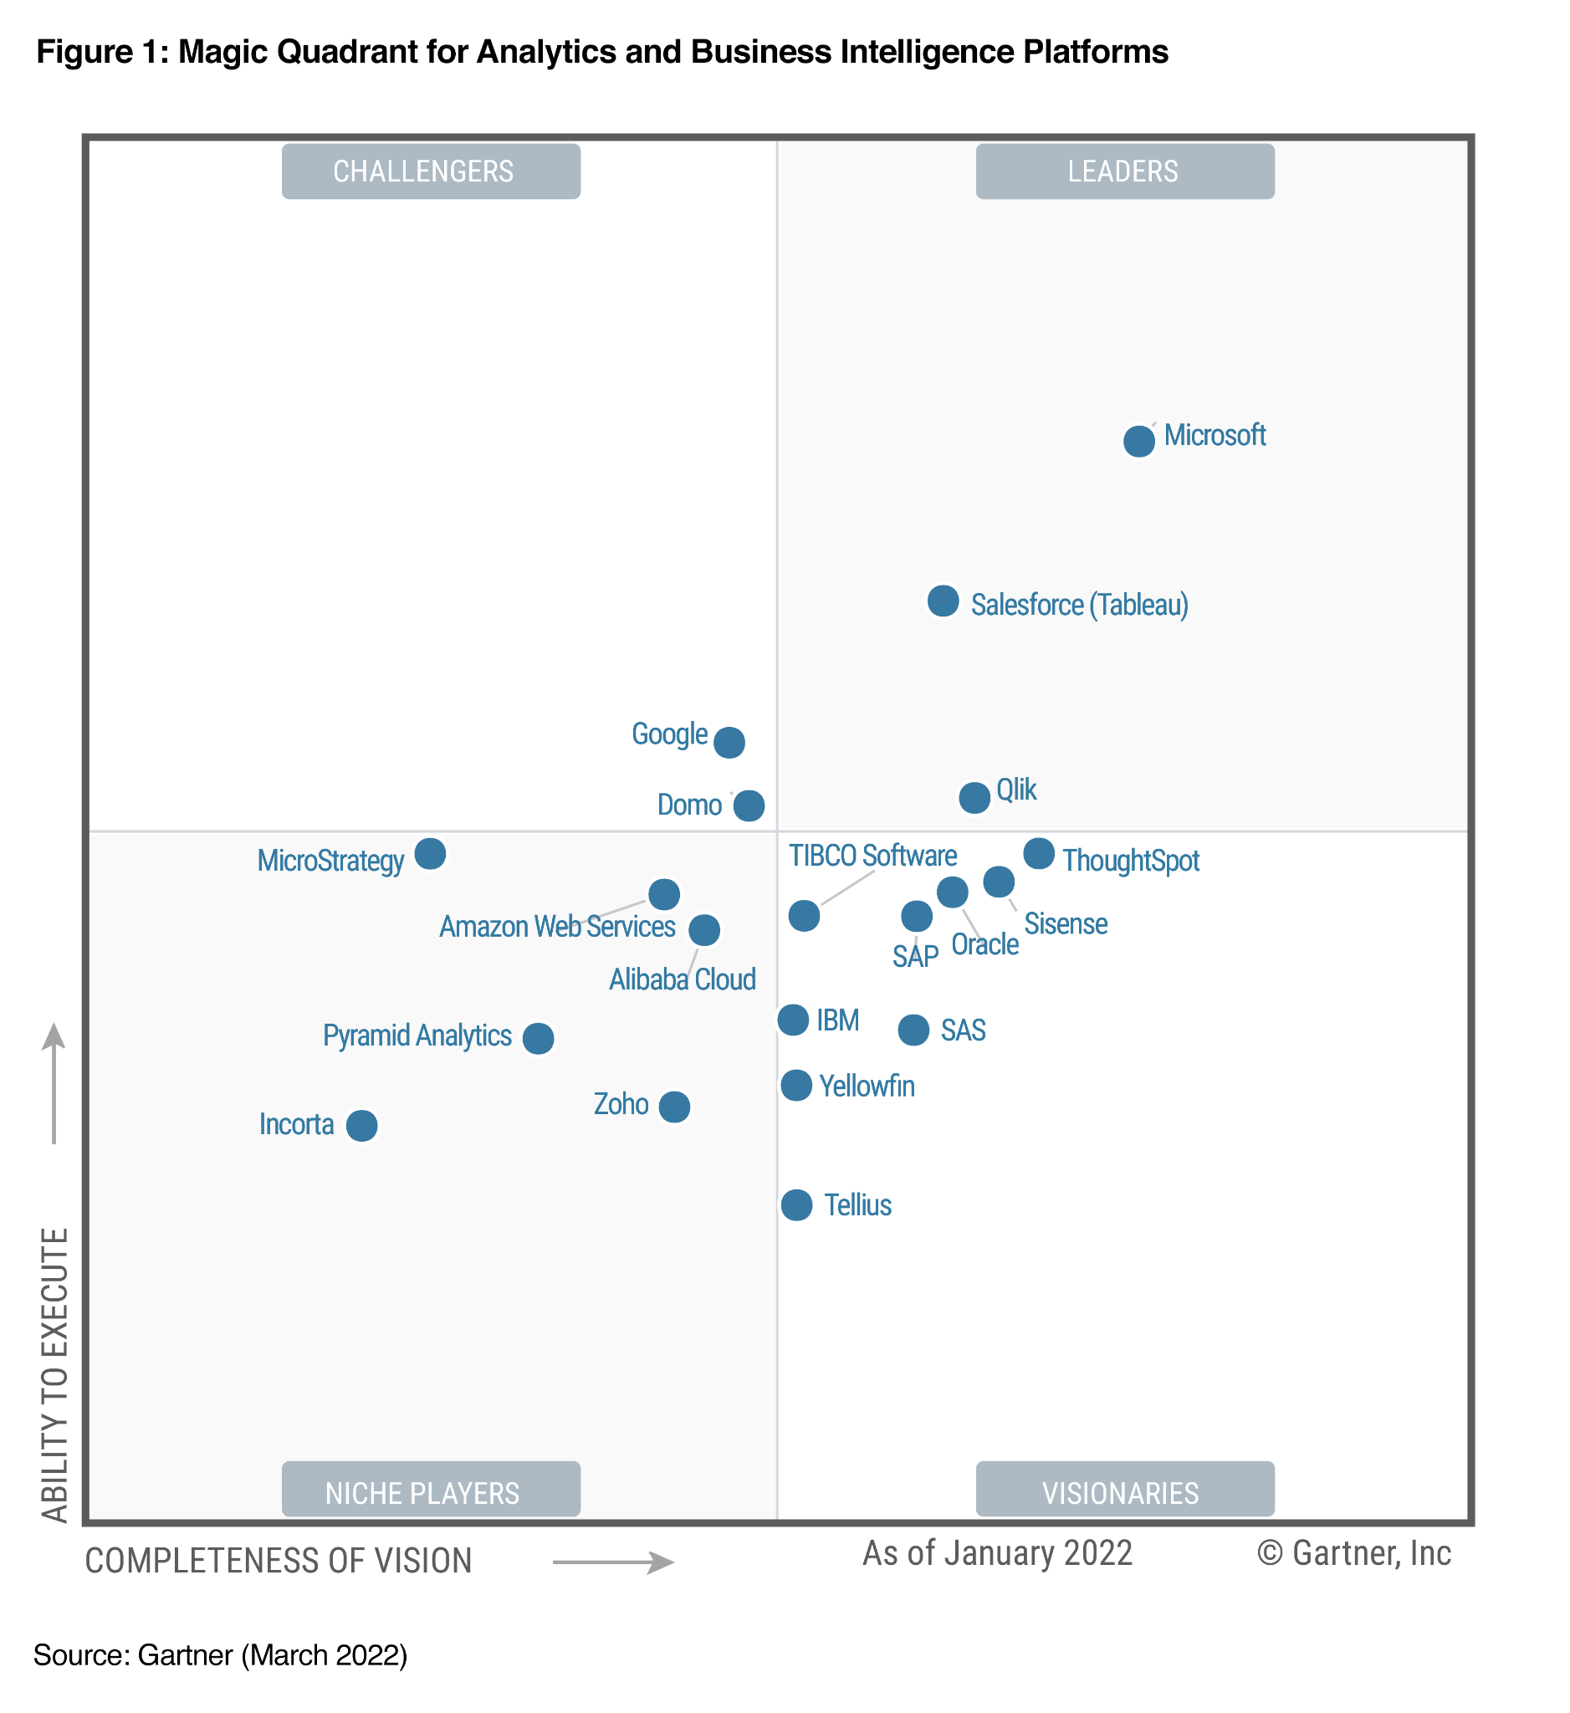
2022 год
место для иллюстрации

Slide 22



Лидеры рынка (большая тройка)
Инструменты BI
Power BI
Разработка Microsoft.
Tableau
Независимая разработка, купленная Salesforce.
QlikView
Независимая разработка, купленная Thoma Bravo.
Notes:
https://emojitool.ru/apple - эмодзи можно брать отсюда)

Slide 23
Power BI
Позиция Power BI на рынке решений
Разработка Microsoft
Лидер квадранта Gartner последних лет
Активно развивается с 2015 года
Хорошо интегрируется с другими программами Microsoft
Языки: DAX, Power Query, R, Python

Slide 24
Tableau
Инструменты BI
Независимая разработка
Близко к Power BI в квадранте Gartner все последние годы
Исторический лидер до развития Power BI
Компании, которые давно внедрили BI, часто до сих пор работают в Tableau
В 2019 году куплена Salesforce

Slide 25
QlikView
Инструменты BI
Независимая разработка
Индивидуальный язык работы с данными
Enterprise-решение
Падает в рейтинге квадранта Gartner
Куплена Tomas Bravo

Slide 26
Позиция Power BI на рынке решений
Сравним Big 3 по количеству вакансий и запросов

Slide 27
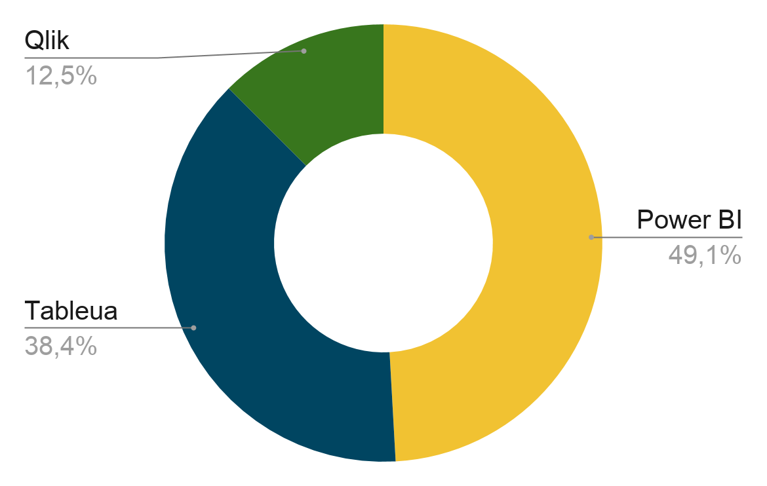
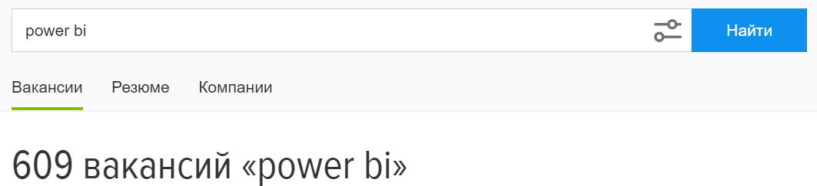
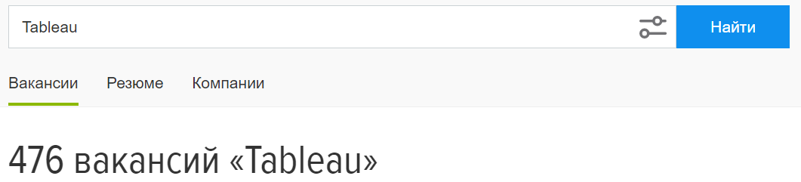
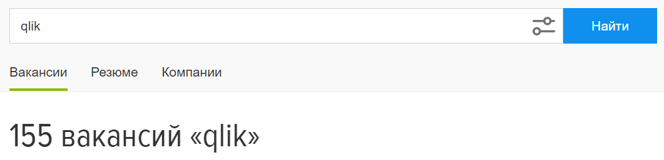
Поиск по вакансиям на hh.ru
(на конец января 2021 года)
Позиция Power BI на рынке решений

Slide 28
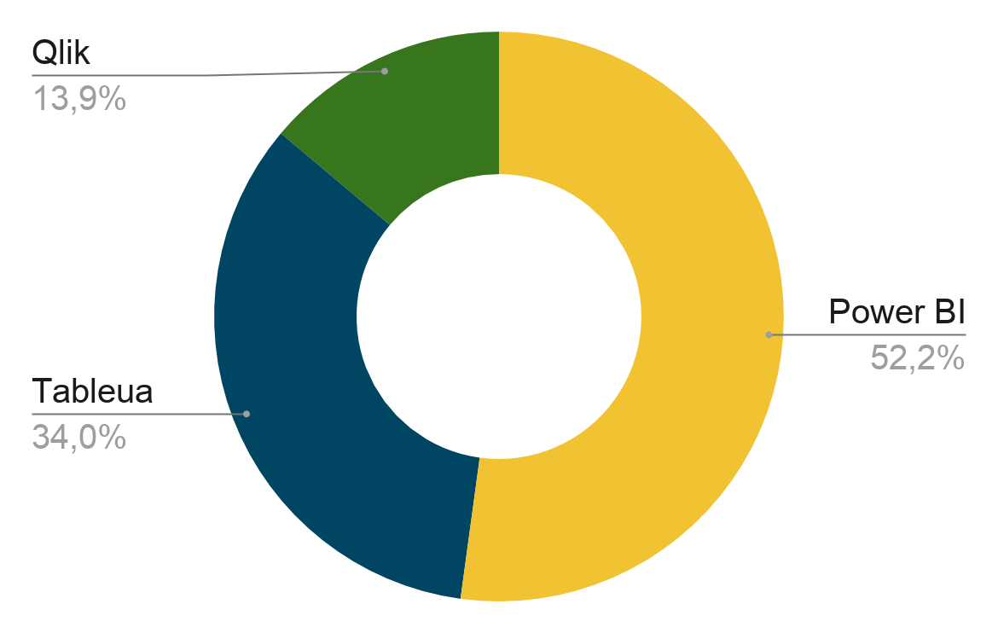
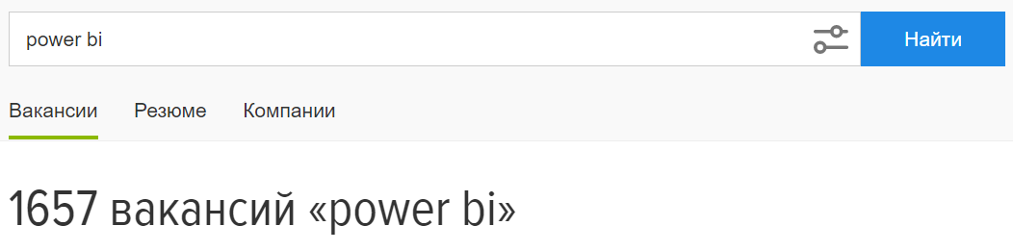
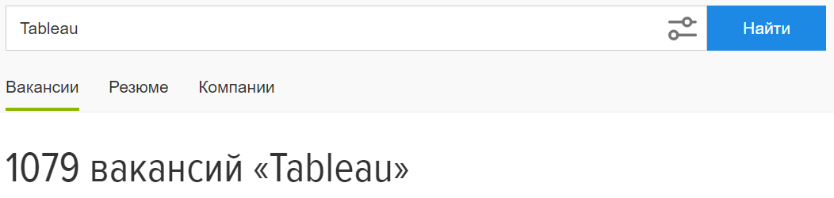
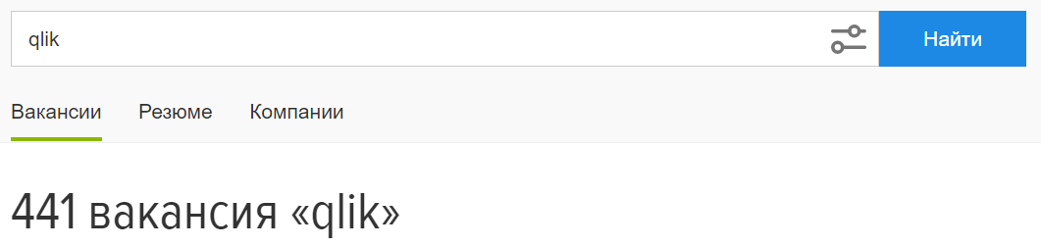
Поиск по вакансиям на hh.ru
(на 12 апреля 2021 года)
Позиция Power BI на рынке решений

Slide 29
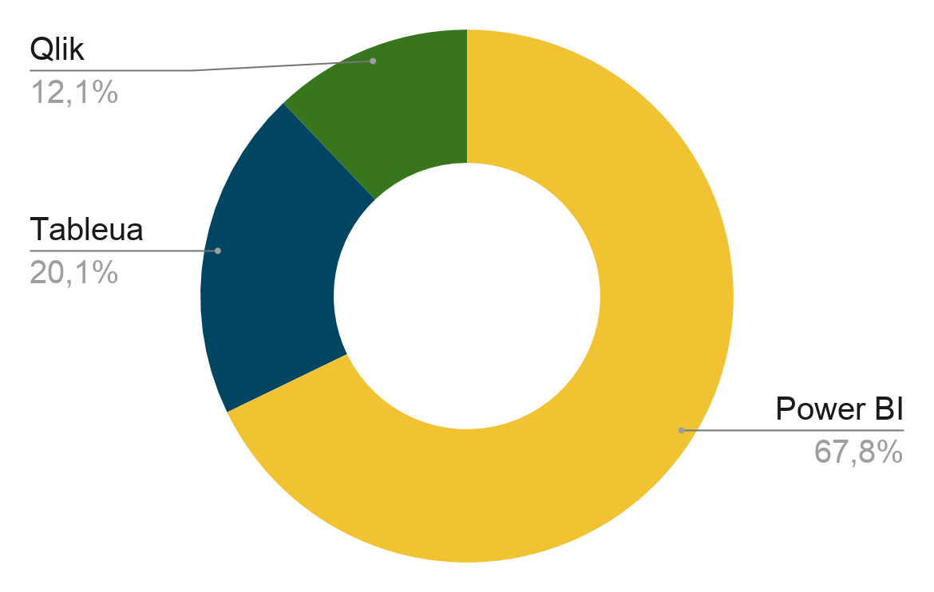
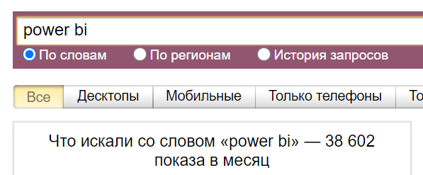
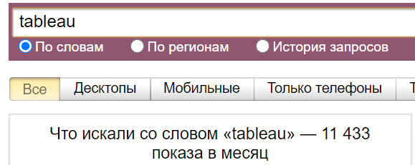
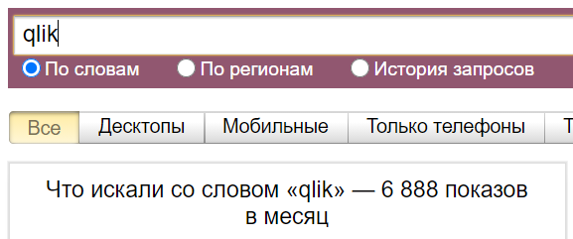
Статистика запросов из Yandex.Worldstat
(на конец января 2021 года)
Позиция Power BI на рынке решений

Slide 30
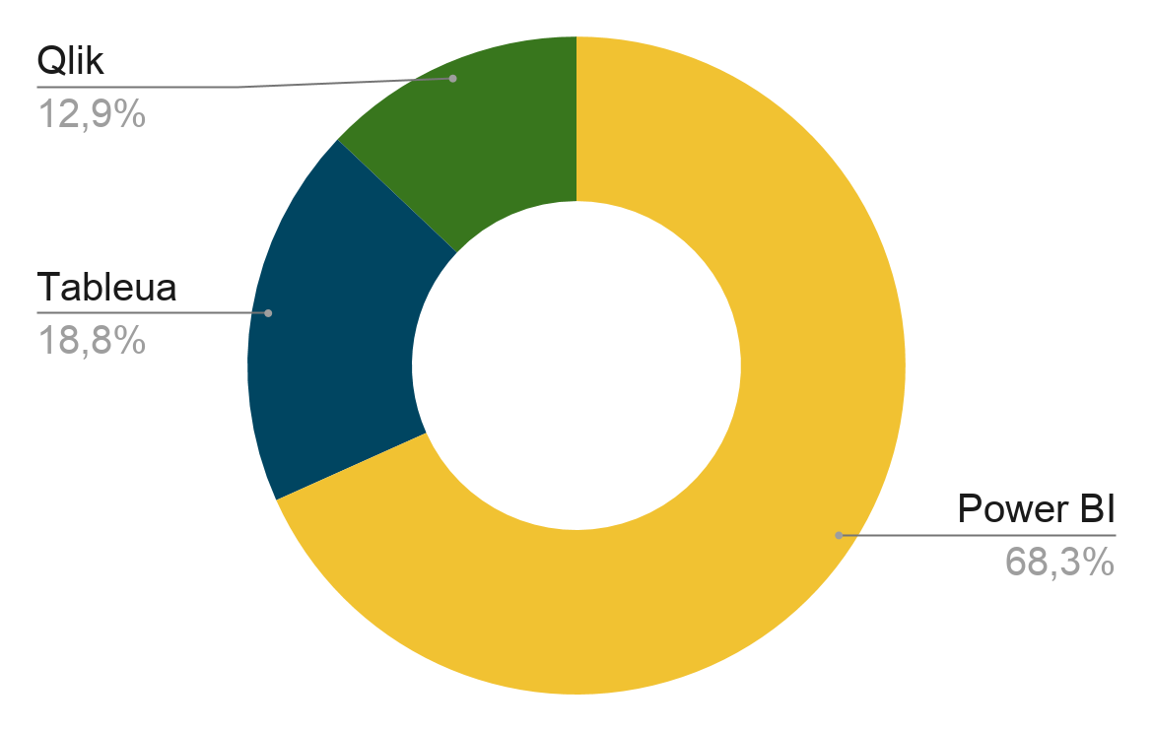
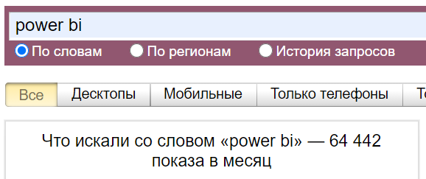
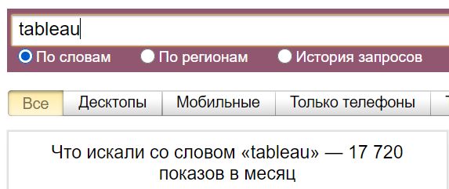
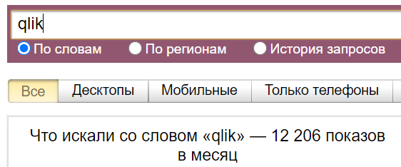
Статистика запросов из Yandex.Wordstat
(на 12 апреля 2021 года)
Позиция Power BI на рынке решений

Slide 31
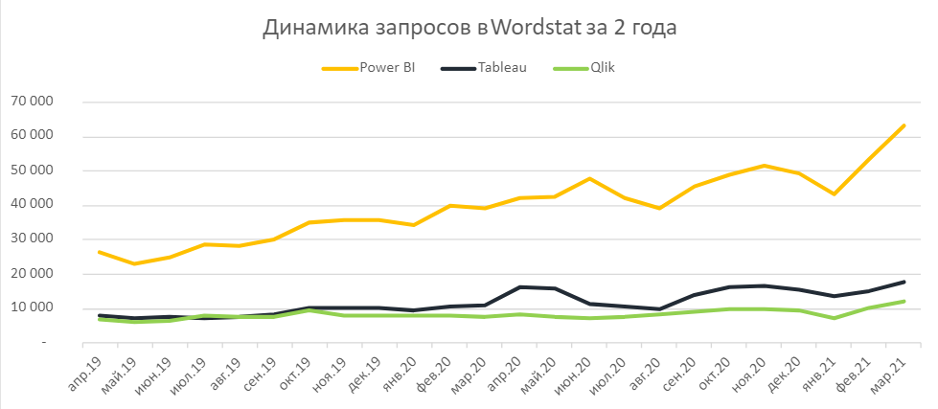
Динамика запросов в Yandex
Позиция Power BI на рынке решений

Slide 32
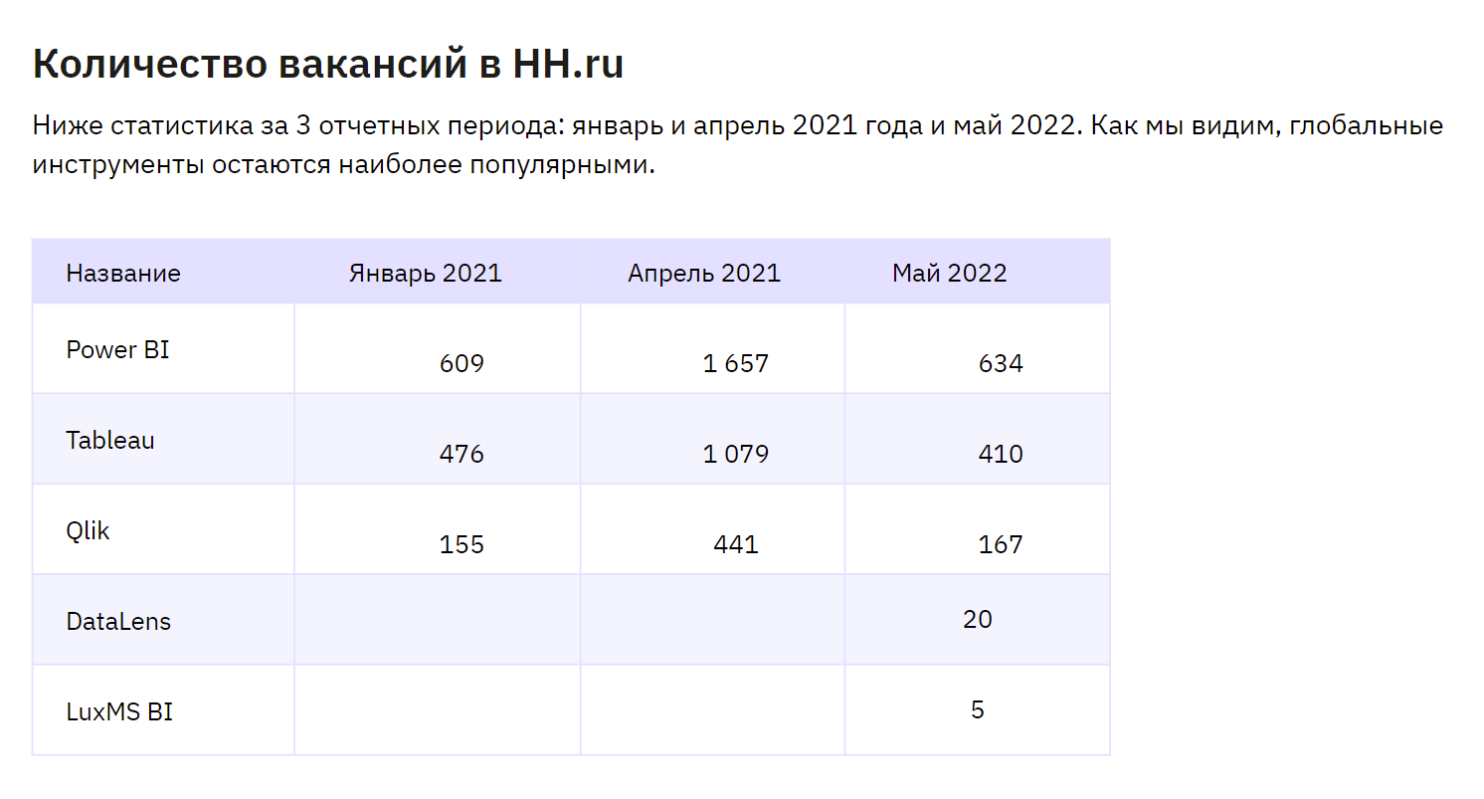

Slide 33
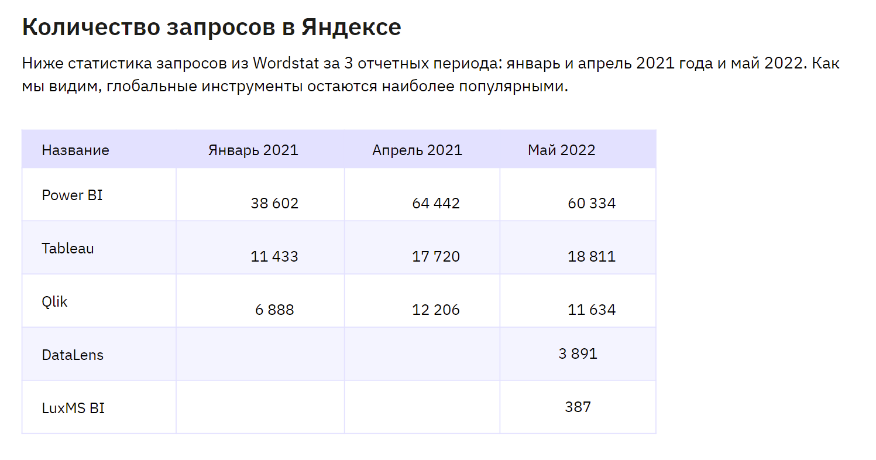

Slide 34
Версии Power BI

Slide 35
Классификация
Версии Power BI
Базовые версии
Power BI Desktop – основной инструмент для разработки
Power BI Pro – самый доступный и простой инструмент для работы в команде
Продвинутые версии
Power BI Embedded
Power BI Premium
Power BI On Premise

Slide 36

Power BI Desktop
Версии Power BI
Бесплатная программа
Основной инструмент для работы и создания отчётов
Нужна для первоначальной разработки отчётов
Постоянно обновляется, нужно отслеживать обновления на сайте Microsoft

Slide 37
Power BI Pro
Версии Power BI
Облачный продукт
Продаётся по подписке
Стоит порядка 1000 рублей в месяц
Входит в Office 365 версии E5
Подходит для совместной разработки
Позволяет делиться отчётами
Одной лицензии достаточно, чтобы делиться отчётом через прямую ссылку

Slide 38
Power BI Embedded
Дополнительные слайды по версиям Power BI
Продаётся по подписке
Является приложением внутри облачного продукта Azure
Позволяет встроить целое приложение Power BI в портал или сайт
Даёт дополнительные возможности для веб-разработки поверх BI
Минимальная стоимость в год — порядка 500 000 рублей
Стоимость зависит от плотности использования: платим за действие

Slide 39
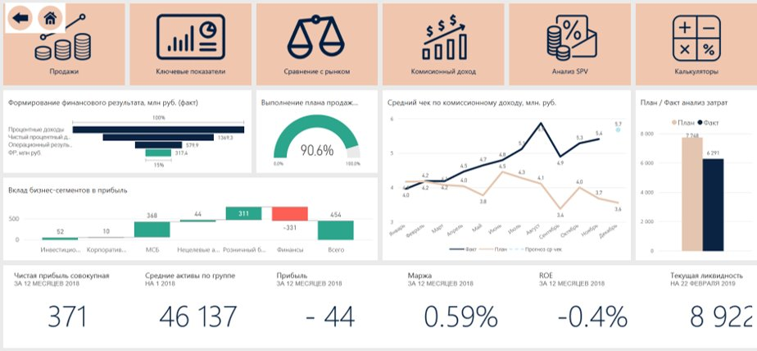
Power BI Embedded. Пример
Дополнительные слайды по версиям Power BI

Slide 40
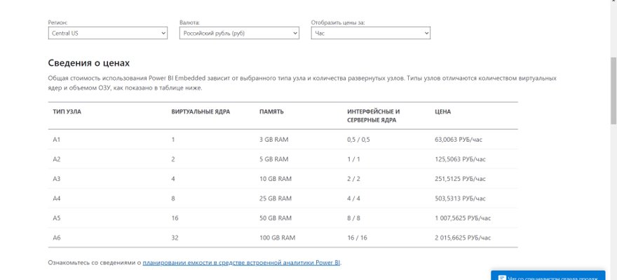
Power BI лицензирование
Дополнительные слайды по версиям Power BI

Slide 41
Power BI Premium
Дополнительные слайды по версиям Power BI
Продаётся по подписке
Стоит порядка 5 000 $ в месяц
В дополнение к BI даёт дополнительные серверные мощности
Подходит для Enterprise-компаний с высокой нагрузкой на BI-систему
Передовой продукт Microsoft

Slide 42
Power BI on Premise
Дополнительные слайды по версиям Power BI
Продаётся по подписке
Не облачный продукт
Подходит для компаний, которые не хотят выкладывать данные в облако

Slide 43
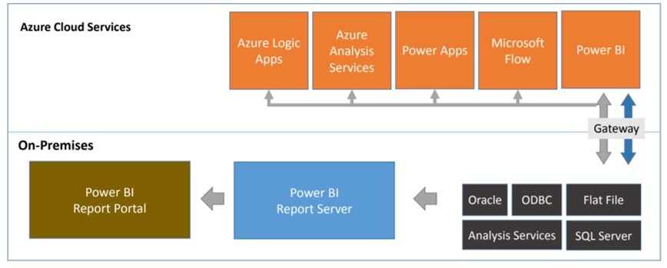
Power BI on Premise
Дополнительные слайды по версиям Power BI
Облачные версии
Серверные мощности могут увеличиваться под задачи
Обновляется каждый месяц
Есть кастомные визуализаций, R визуализаций и ArcGIS maps
On Premise версии
Серверные мощности зависят от внутренних возможностей
Обновляется несколько раз в год
Нет кастомных визуализаций, R визуализаций и ArcGIS maps

Slide 44
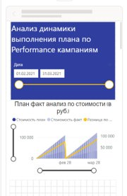
Power BI Mobile
Дополнительные слайды по версиям Power BI
Мобильное приложение
Продукт, дополняющий одну из основных версий
Отчёты для мобильных устройств нужно создавать отдельно от десктопной
Бесплатный продукт

Slide 45

Практическое задание
К следующему уроку
Скачайте Power BI Desktop по ссылке: https://powerbi.microsoft.com/ru-ru/downloads/

Slide 46
Остались вопросы?
Q&A:

Slide 47
Bootcamp
Power Query

Slide 48
Что такое
Power Query

Slide 49
Что такое Power Query и зачем он нужен
Что такое Power Query
— это алгоритм для создания набора данных
С помощью Power Query можно создавать ETL процесс
Доступен в Excel и Power BI
Аналитики тратят до 80% времени на подготовку данных

Slide 50
Что умеет Power Query
Что такое Power Query
Загружать данные для дальнейшей проработки
Консолидировать данные из нескольких листов, папок, файлов​
Трансформировать загруженные данные: сортировать, фильтровать, группировать, сворачивать и так далее​
Объединять таблицы между собой
Работать с разными форматами: зачистка, исправление регистра, удаление лишних пробелов и так далее
Выполнять простые вычисления с данными (включая логику ЕСЛИ)

Slide 51
Что не умеет Power Query
Что такое Power Query
Редактировать загруженные данные напрямую. Если менять данные, то только в источнике
Производить сложные вычисления (математические и статистические)
Визуализировать. Power Query не про визуализацию, а про данные

Slide 52
Принцип табличности и что такое качественные данные

Slide 53
Алгоритм создания набора данных
Принцип табличности
Выбор данных
Подключаемся к источнику данных
Трансформация (очистка) данных
Приводим данные к необходимому виду
Загрузка данных
Определяем, какие именно данные в табличном виде понадобятся к загрузке

Slide 54
Что считается таблицей
Принцип табличности
Все данные на выходе должны быть в виде таблицы:
Одна строка = одно событие или объект
Столбцы содержат сравнимые показатели
Для данных в столбце осмысленная арифметическая операция
Нет объединений
Таблица состоит из списка заголовков и списка списков значений

Slide 55
Давайте определим,
таблица это или нет

Slide 56
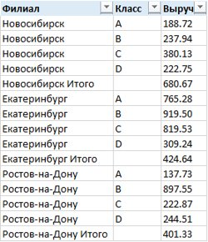
Таблица или не таблица и почему
Принцип табличности

Slide 57
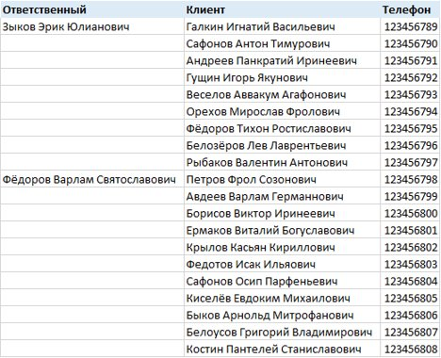
Таблица или не таблица и почему
Принцип табличности

Slide 58
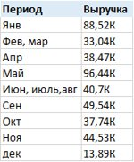
Таблица или не таблица и почему
Принцип табличности

Slide 59
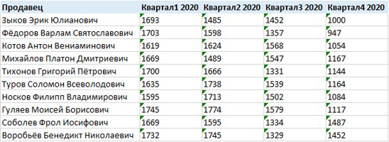
Таблица или не таблица и почему
Принцип табличности

Slide 60
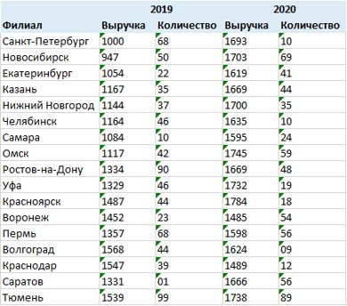
Таблица или не таблица и почему
Принцип табличности

Slide 61
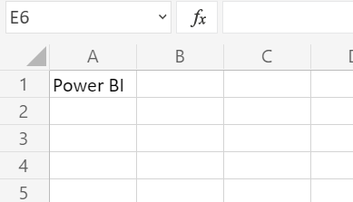
Таблица или не таблица и почему
Принцип табличности

Slide 62
Источники данных

Slide 63
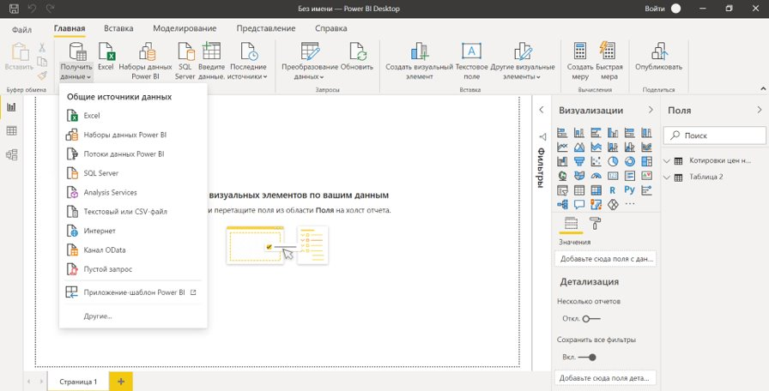
Какие есть коннекторы данных в Power BI
Источники данных

Slide 64
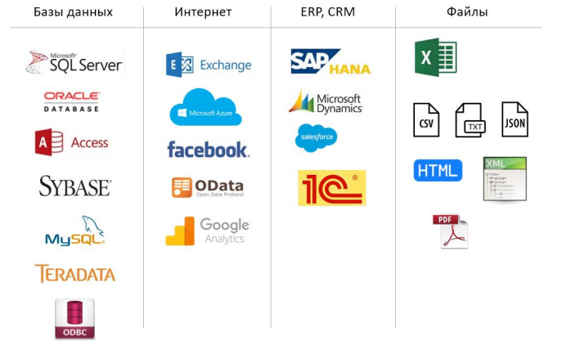
Откуда можно загрузить данные
Источники данных

Slide 65
Принцип универсального подхода
Источники данных
Загрузка данных + Обработка/Трансформация + Выгрузка данных + Обновление = Запрос
Работа с шагами запроса должна быть максимально универсальной
Мы должны стремится к таким решениям, чтобы при изменении исходных данных не менять запрос
Структура данных не должна меняться: порядок столбцов, названия столбцов, название файла или витрины

Slide 66
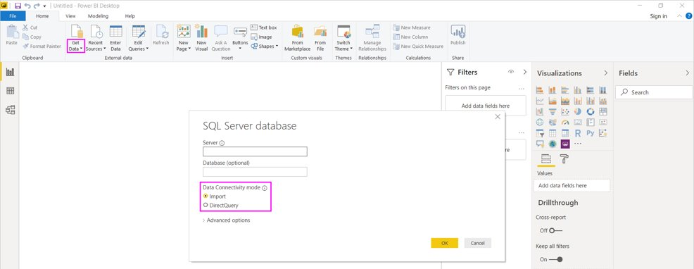
Методы забора данных
Источники данных

Slide 67
Метод забора данных
Источники данных
Import
Загружает все данные из базу внутрь Power BI​
Больше весит файл pbix​
Подходит для работы с данными внутри Power BI
Direct Query
Запрашивает данные напрямую из источника​
Файл pbix весит мало​
Вся работа с данными должна быть проделана до Power BI​

Slide 68
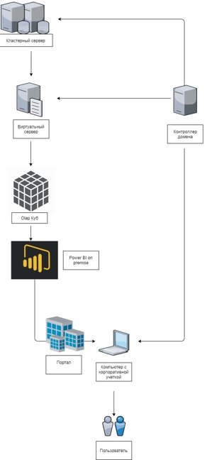
Пример архитектуры с Direct Query
Источники данных

Slide 69
Практика

Slide 70
1-я часть работ: подготовка данных
Скачайте данные по ссылке : https://docs.google.com/spreadsheets/d/152JyksagijqyscnrFDc6Ez2VjT5MKNXpDOyc4PRlauw/edit#gid=208646510
При погрузке данных «edit#..........» замените на «export?format=xlsx»
Выделите в Маркетинговых данных признак марки и модели автомобиля
Удалите не нужные значения в CRM
Надписи в справочнике приведите к единому знаменателю
Загрузите данные по курсам валют на дату с сайта ЦБ РФ

Slide 71

Остались вопросы?
Q&A:

